Slide 1
Социалното предприемачество – социален ефект отвъд благотворителността

Slide 3
Как започнахме?
Предистория: Шведската инвестиционна компания Шиневик (Kinnevik) изпитва нарастващ натиск от акционерите си да развие своята корпоративна социална отговорност.
Началото: През 2009 г., Сара Дамбер, водещ шведски социален предприемач е привлечена от Шиневик.
Задачата: Да се развие иновативен, но и ефективен начин, по който Шиневик да допринася за обществeното благо и за решаването на социални проблеми.

Slide 4
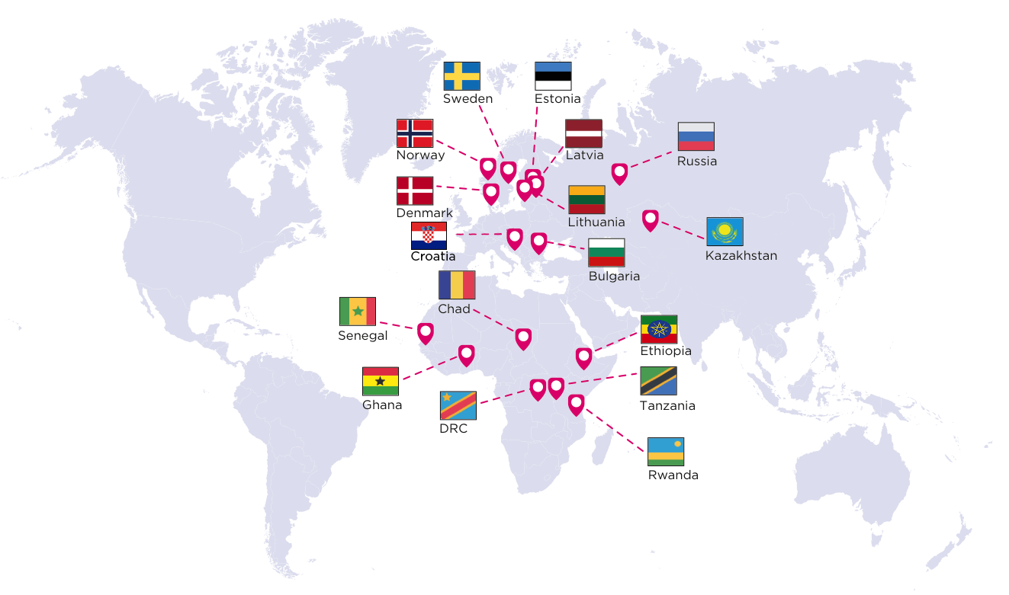
ГЕОГРАФСКИЯТ НИ ОБХВАТ ДНЕС
Днес ние работим в 17 държави на 3 континента, навсякъде с местни партньори и местни служители, което ни позволява да сме близко до местните проблеми и да осигуряваме подкрепа на социалните предприемачи на място.

Slide 5
Reach for Change ДНЕС
169
Подкрепени социални предприемачи
2,963
Получени кандидатури*
55m
Приходи (SEK)
96
В нашите Инкубатори
(Лидери на промяната)
<2%
От кандидатурите са подкрепени*
9.7%
Изхарчени за административни нужди*
109k
Наши последователи в социалните мрежи
1,111
Служители на партньорските компании, които са ангажирани *
924k
Подкрепени деца*
89%
От Лидерите на промяната, които са доволни*
92%
От мениджмънта на партньорските компании, които са доволни*
17
Държави, в които работим
* Данните са към (края на) 2014

Slide 6

Социалният предприемач
За нас социалният предприемач е човек, който започва свой бизнес, за да реши социален проблем (в нашия случай – за да подобри живота на децата)
Човек с предприемачески дух, който има иновативно и впечатляващо решение на важен социален проблем.
Идея, която е осъществима, може да бъде развивана / разширявана и има устойчив финансов модел.
Решение, което помага на конкретни деца, но същевременно помага за системна промяна, чрез промяна на мисленето или общественото поведение или чрез промяна на регулациите.

Slide 7
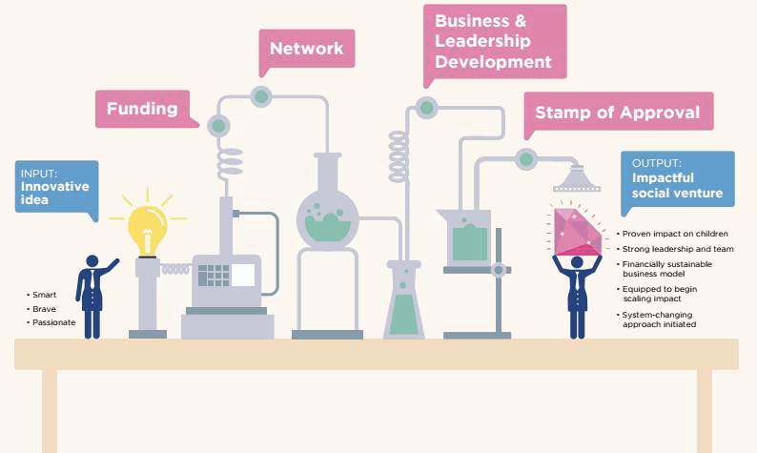
Нашият метод
Notes:
R4C постига социален ефект, подкрепяйки социални предприемачи. Цели на инкубатора на R4C (предлага възможност за развитие по-бързо и по-добре отколкото самостоятелна толкова добра услуга, че си струва да се плаща за нея) Представяне на четирите основни направления в програмата.

Slide 8
СЪТРУДНИЧЕСТВОТО С MTG И НОВА БРОУДКАСТИНГ ГРУП
Глобален договор между MTG и Reach for Change (2014-2016)
Партньорство с Нова Броудкастинг Груп от началото на 2014 г.
Ролята на Нова Броудкастинг Груп:
  Финансиране на програмата
  Участие в процеса на селекция
  Популяризиране на финалистите
  Бизнес менторство и подкрепа

Slide 9
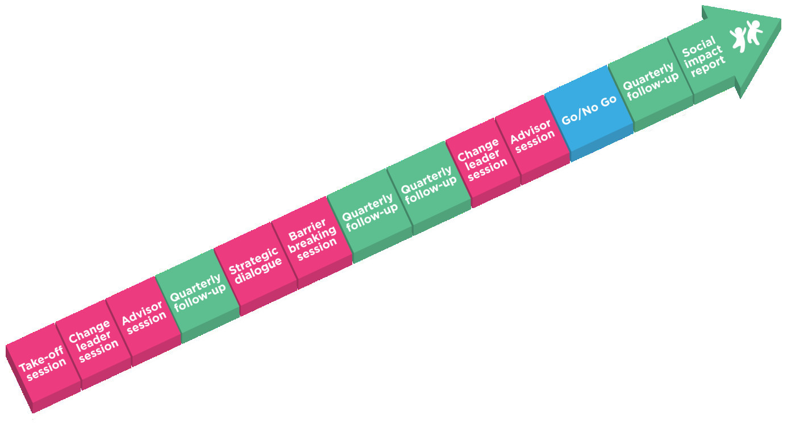
Модули в Инкубатора
Notes:
Кратко представяне на модулите и каква е логиката по-между им (Primary Component, Training & development, Partner Engagement, Networking). Кратки примери от поледната година.

Slide 10
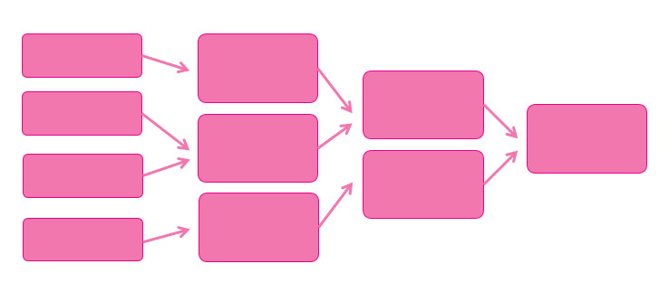
Основната методология
Theory of Change
Pathway of Change
Позволява определянето на основните ресурси и дейности, необходими за постигането на социален ефект, и представянето им по достъпен начин в Pathway of Change
Визуална репрезентация на пътя от идеята към социалния ефект
Notes:
Представяне на инструмента и основните раздели

Slide 11



Среща на лидерите на промяната
Обучения, обмяна на опит, създаване на контакти
Notes:
Основно описание, примери за сесиите във Враца

Slide 12

Среща с наставниците
Наставници от Нова Броудкастинг Груп
Първа среща
Експертиза и консултации
Notes:
Описание на практиката и първата сесия. Опит досега

Slide 13
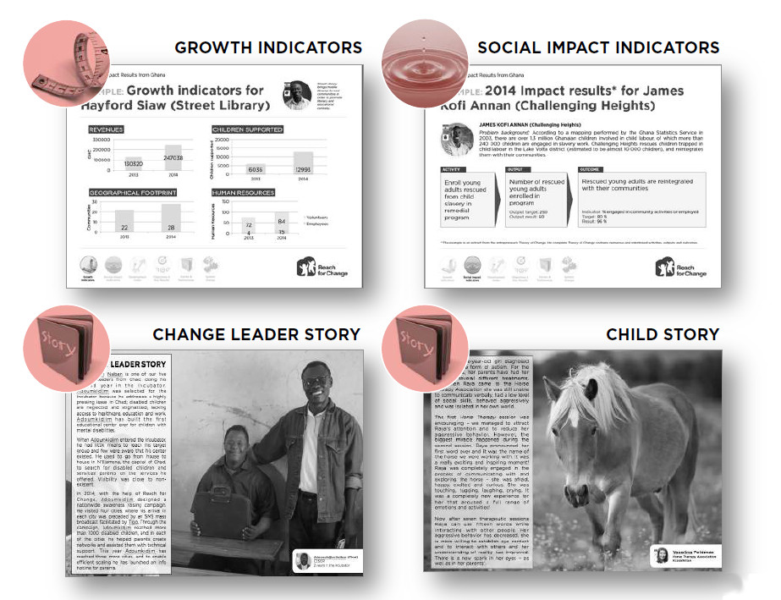
Отчет за тримесечието
Количествени индикатори
Качествени индикатори
Notes:
Представяне на процеса

Slide 14
Стратегически диалог среща с мениджъри на високо ниво
Идентифициране на ключови постижения и препятствия с помощта на въвлечените партньори и заинтересованите страни
Интензивна брейнсторминг сесия за преодоляване на ключовите препятствия
Стратегически диалог
Среща с мениджъри на високо ниво

Slide 15
Юрий Вълковски
Мениджър на програмата в България
Фондация "Reach for Change"
моб. 0878 356 340
e-mail: yuriy.vulkovsky@reachforchange.org
www: http://bulgaria.reachforchange.org/

